Slide 1
Curs 12
Termochimie
Simona
Rada

Slide 2
Cuprins
Noţiuni generale de termodinamică (starea sistemului termodinamic; mărimi de stare; echilibru termodinamic);
2. Principiul I şi II al termodinamicii şi consecinţele lor.
3. Termochimie - Căldura de reacţie;
- Legea Lavoisier-Laplace, - Legea lui Hess. Aplicaţii
4. Potentiale termodinamice

Slide 3
TERMODINAMICĂ CHIMICĂ
1. Consideraţii generale
Termodinamica este ştiinţa care studiază problemele fundamentale ale sistemelor fizice la scară macroscopică, stabilind relaţii cantitative între mărimile direct observabile, cum ar fi presiunea, volumul, temperatura, fără a lua în considerare structura internă.
Sistem închis este sistemul la care pot exista interacţiuni cu mediul înconjurător dar nu există schimb de substanţă.
Numărul minim de mărimi fizice care pot caracteriza la un moment dat starea unui sistem se numesc parametrii de stare.
Totalitatea proprietăţilor care caracterizează sistemul la un moment dat se numeşte stare termodinamică.

Slide 4
1. Noţiuni introductive
O transformare (un proces) este reversibilă dacă sistemul revine la starea iniţială pe aceeaşi cale pe care a vut loc procesul direct. Când transformarea se realizează pe altă cale decât cea corespunzătoare transformării directe, atunci transformarea este ireversibilă.
Când sistemul evoluează astfel încât starea finală este identică cu cea iniţială transformarea este ciclică, în timp ce dacă cele două stări iniţială şi finală sunt diferite sistemul a suferit o transformare neciclică sau deschisă.
Starea în care se păstrează neschimbate condiţiile exterioare şi nu se constată nici o modificare în interiorul sistemului se consideră stare de echilibru.

Slide 5

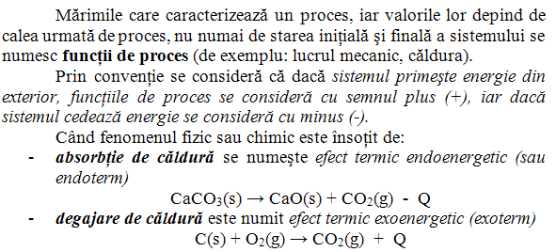

Slide 6
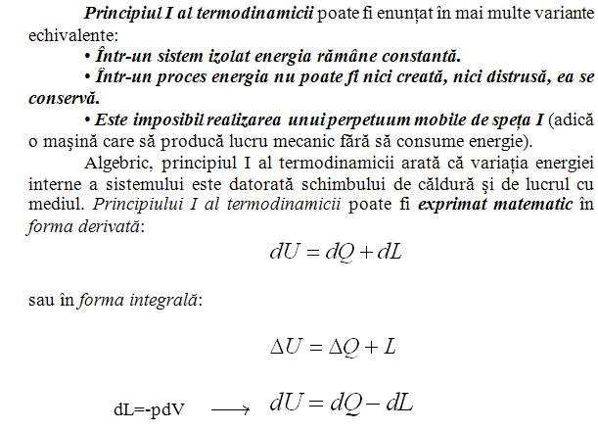
2. Principiul I al termodinamicii

Slide 7
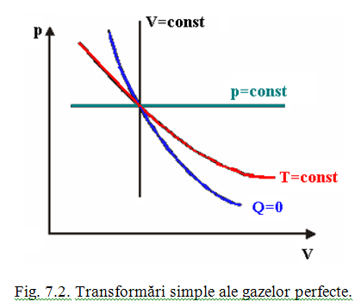
Aplicaţiile principiului I al termodinamicii
în transformări fizice

Slide 8
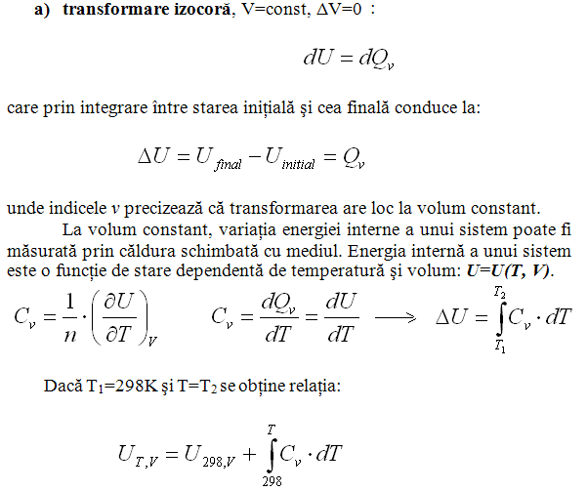

Slide 9
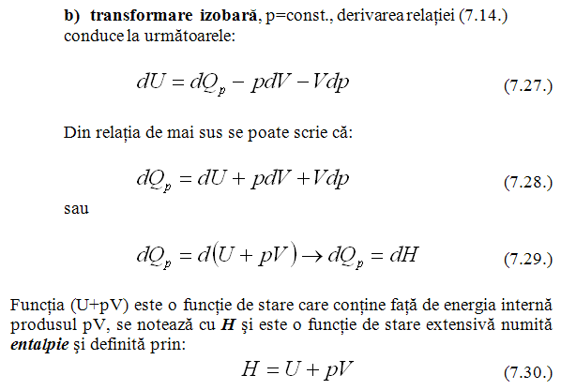

Slide 10
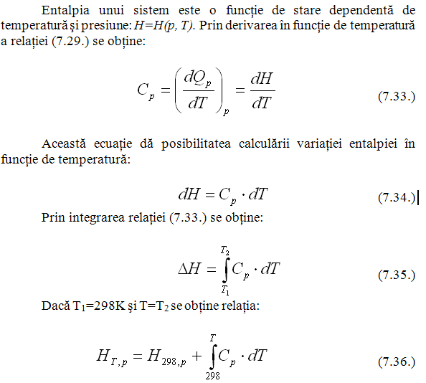

Slide 11
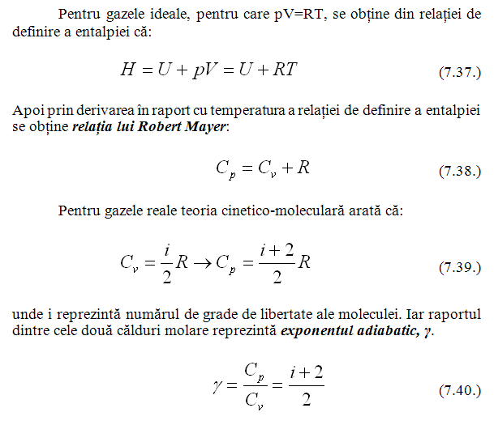

Slide 12
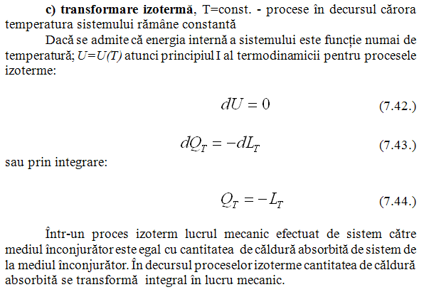

Slide 13
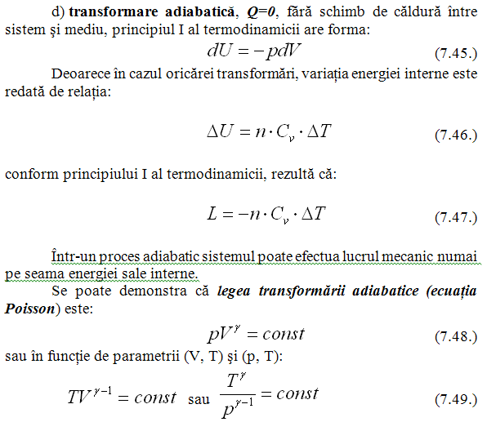

Slide 14
3. TERMOCHIMIA
Căldura de reacţie
Termochimia este ramura chimie-fizice care studiază schimburile de căldură care însoţesc reacţiile chimice, călduri exprimate prin entalpia de reacţie (ΔH) în condiţii izobare sau prin energia de reacţie (ΔU) în condiţii izocore.
Cantitatea de căldură absorbită sau eliberată în timpul unei reacţii chimice poartă numele de căldură de reacţie.
Căldura standard de reacţie este diferenţa dintre suma căldurilor standard de formare a produşilor de reacţie şi suma căldurilor standard de formare a reactanţilor, raportată la stoechiometria reacţiei.

Slide 15
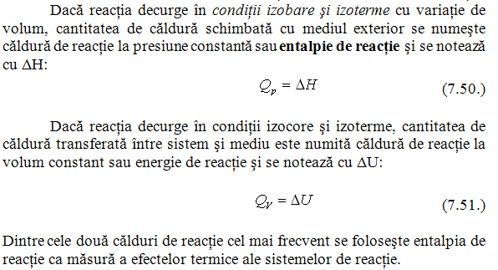
Q=-ΔH

Slide 16
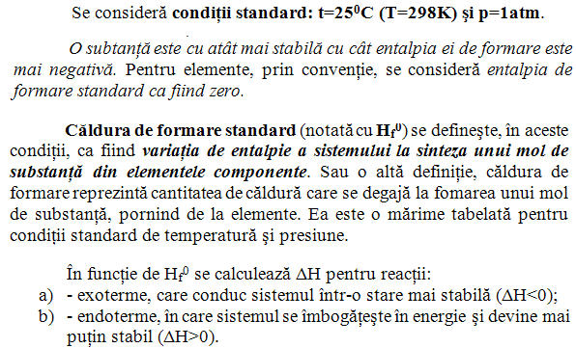
A) Căldură de formare sau entalpia de formare

Slide 17
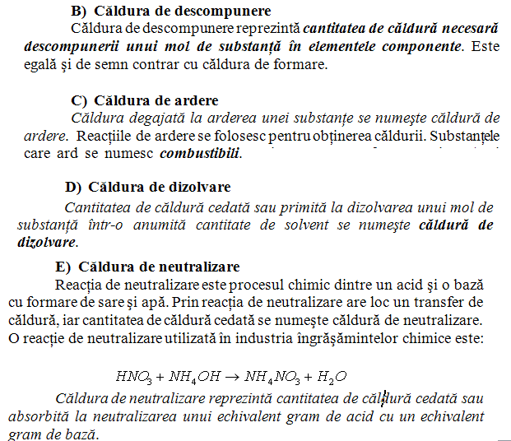

Slide 18
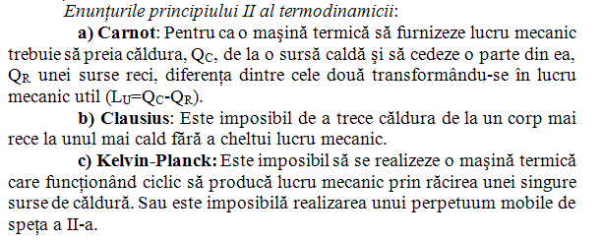
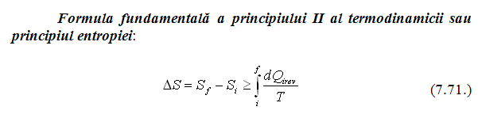
Principiul II al termodinamicii

Slide 19
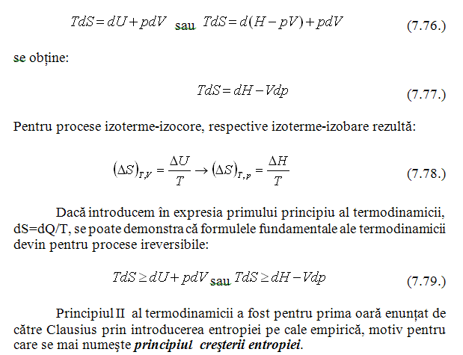

Slide 20
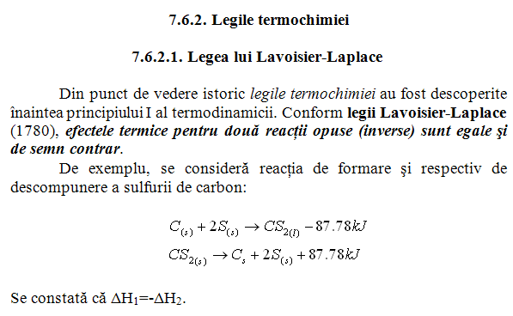

Slide 21
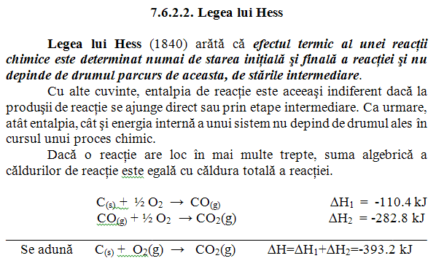

Slide 22
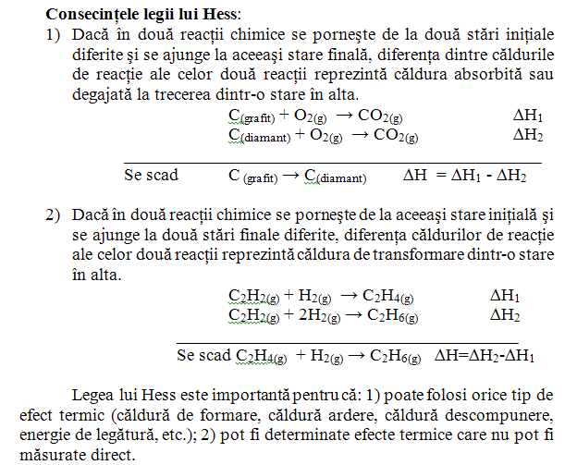

Slide 23
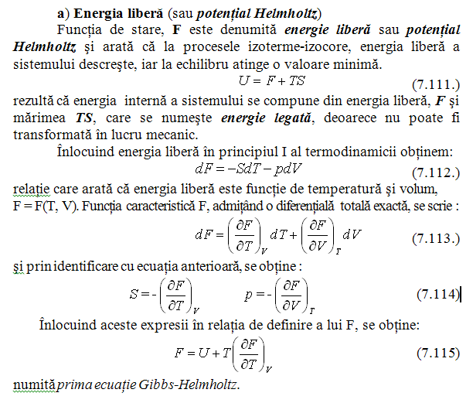
4.Potenţiale termodinamice

Slide 24
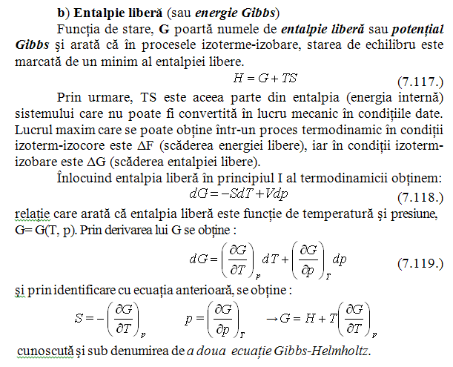

Slide 25
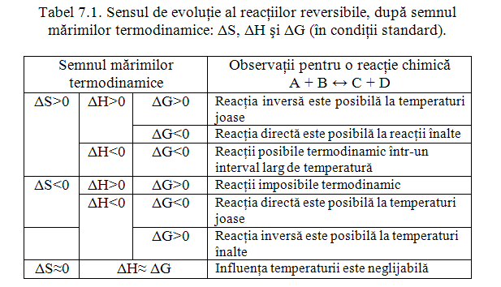

Slide 26
Curiozităţi
Termodinamica vis-a-vis de Mecanica Clasică
“De ce termodinamica e mai greu de înţeles şi mai greu de predat decât Mecanica Clasică, de ce este atât de important studiul termodinamicii pentru ingineri, chimişti, fizicieni, biologici, etc – ca Ştiinţa generală a energiei şi a entropiei – şi ce se poate face pentru înţelegerea ei?“- Stoian Petrescu.
Termodinamica se preda şi se înţelege mai greu decât mecanica deoarece este prin “originea, esenţa şi sfera universală de aplicabilitatea ei mai dificilă decât mecanica clasică“. Conceptele din Mecanica clasică: viteza, acceleraţia, forţa, etc. sunt mai uşor de înţeles deoarece sunt mai apropiate de experienţa noastră zilnică, în timp ce conceptele fundamentale ale termodinamicii: temperatura, energia internăm căldura, entalpia, entropia, potenţiale termodinamice, etc. sunt mult mai abstracte, mai puţin intuitive şi mai puţin legate de viaţa cotidiană.
Termodinamica a apărut mai târziu decât Mecanica deoarece ceea ce “este mai greu de înţeles şi de construit, a fost atacat, înţeles şi construit mai greu şi mai târziu în cadrul dezvoltării istorice a cunoşterii umane.“

